Slide 1
La plurinacionalidad de los
AFROECUATORIANOS
Sydney Wright MSID 4101

Slide 2
Índice de Contenidos
01
Introducción
04
La costa
02
Historia
05
Los andes
03
Situación actual
06
Conclusión

Slide 3
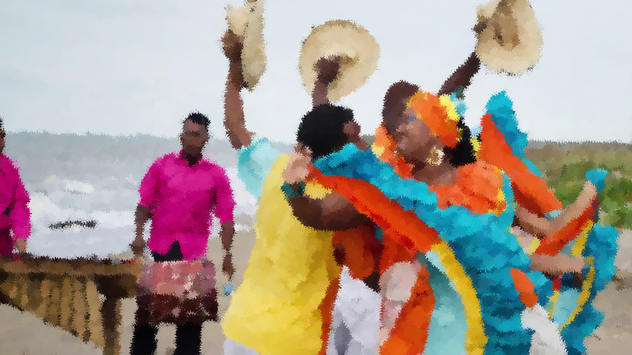
Introducción
El término de “negro” o “afro” se ha usado históricamente para describir las poblaciones afrodescendientes de la diáspora africana en el Latinoamérica.
Sin embargo, el pueblo afroecuatoriano no es un monolito.
A pesar de esto, la plurinacionalidad de los afros en Ecuador a menudo se pasa por alto en la discusión sobre la cultura y problemas sociales de los afroecuatorianos.

Slide 4

Historia de los afroecuatorianos
Durante la época de la esclavitud, los afrodescendientes sufrían:
La deshumanización
La demonización y el borrado de sus culturas de origen
El desarrollo de una cultura separada
A pesar de estos desafíos, era una recreación e innovación de una cultura nueva de que es conocido actualmente como la cultura afroecuatoriana.

Slide 5
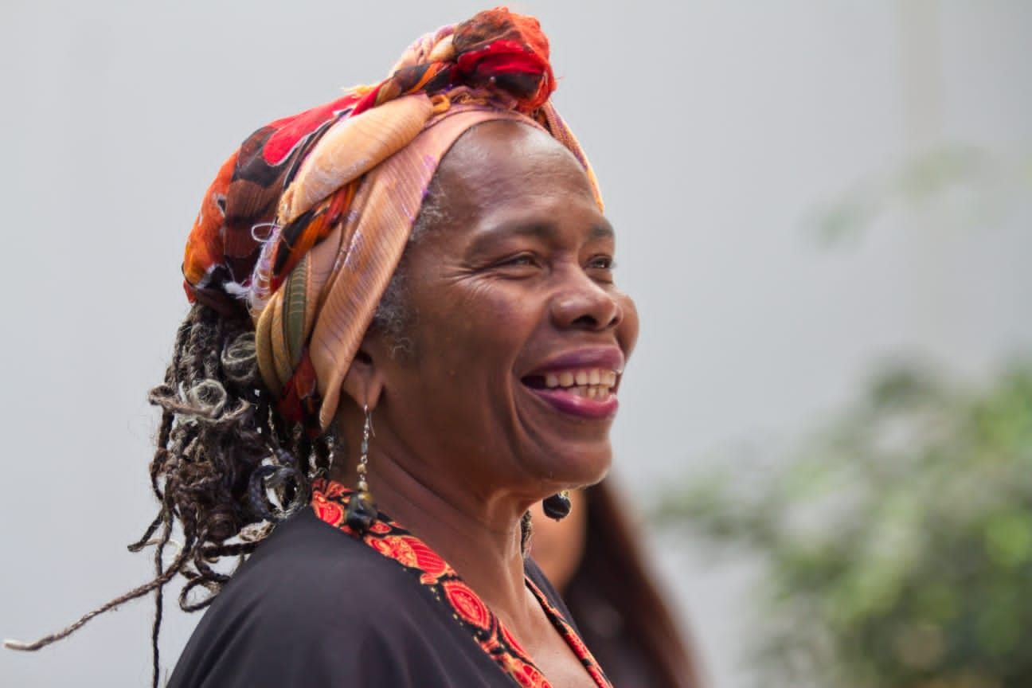
Situacion actual de los afroecuatorianos
La discriminación étnica existe todavía, por vías como:
La explotación laboral
La cultura desdeñada
El extrañamiento geográfico
La desigualdad
Estas maneras de pensamiento han resultado en la pobreza, segregación informal, y la criminalización
Irma Bautista- una afroecuatoriana al frente de acciones civiles

Slide 6
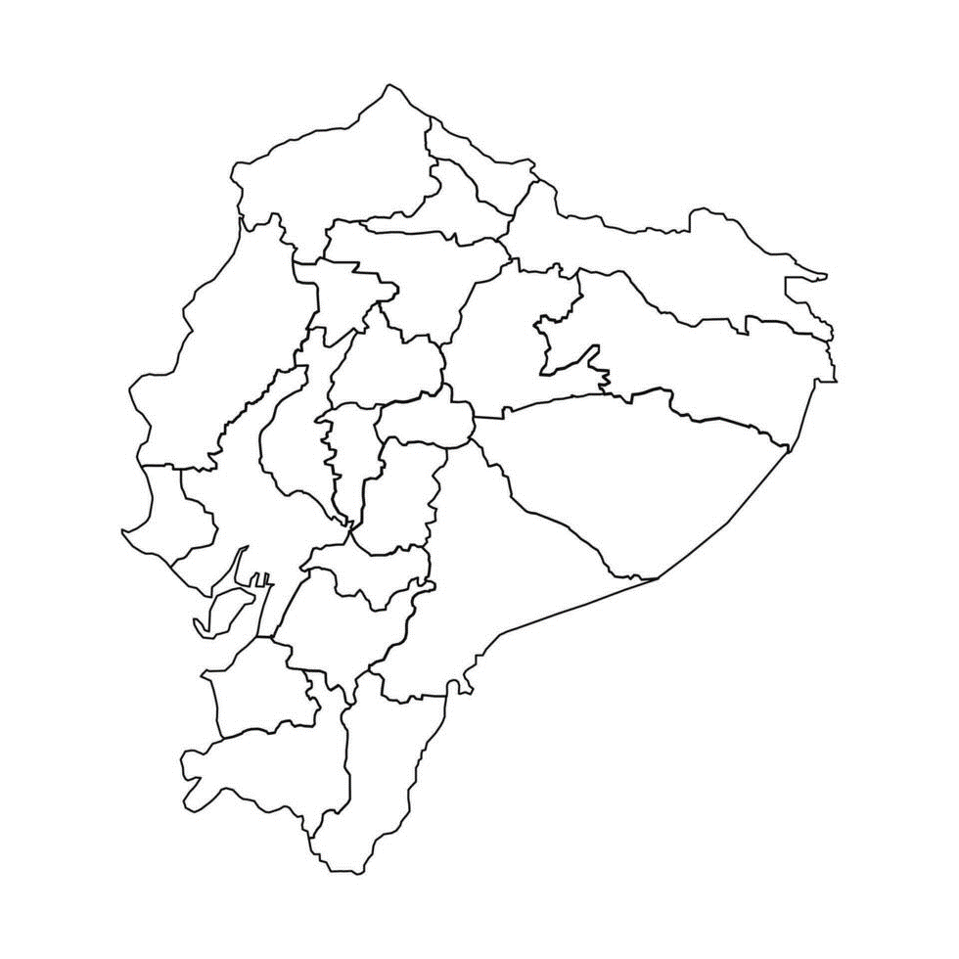
¿Dónde viven los afroecuatorianos?
Esmeraldas
53,8%
Imbabura
5,8%
Guayas
5,4%
2022

Slide 7

Afroecuatorianos en la costa

Slide 8
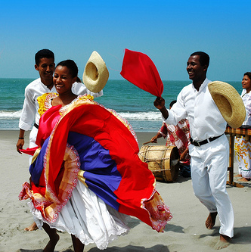
Afroecuatorianos en la costa
Los afroecuatorianos que viven en la costa son el grupo afro más reconocido.
Esmeraldas es históricamente donde vivían los descendientes de los cimarrones.
Allí existe una cultura rica de arte, música, y comida.
La cultura de los costeños es claramente africana, pero al mismo tiempo es claramente ecuatoriana.

Slide 9

Afroecuatorianos en los Andes

Slide 10
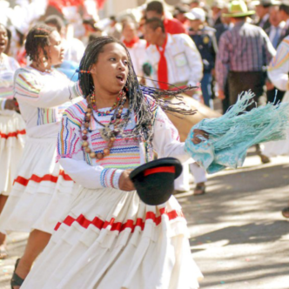
Afroecuatorianos en los Andes
Los afro-andinos tienen una historia oral
Enfrenten la exclusión el discurso sobre ambas las identidades andinas y las identidades africanas.
Es importante a reconsiderar las nacionalidades andinas en términos de pluralidad y unificar los movimientos sociales entre todos los grupos oprimidos

Slide 11
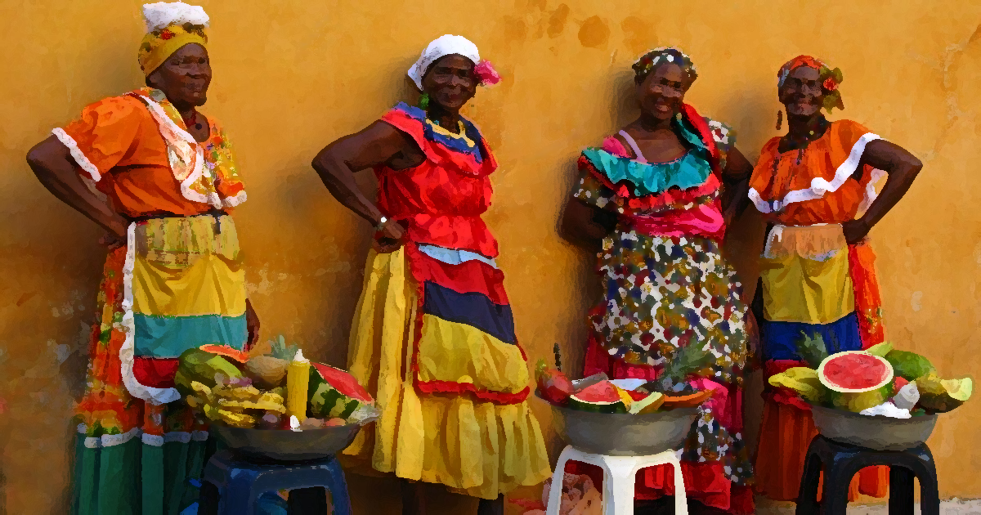
Conclusión
Ecuador es un país que tiene mucha diversidad, incluyendo a su gente. Es crucial, entonces, para reconocer y celebrar la plurinacionalidad de la población afro en el país por la beneficia de la sociedad ecuatoriana y para avanzar hacia una sociedad de justicia y equidad.

Slide 12
Recursos
Handelsman, M. (1997). Lo afro, la costa y la plurinacionalidad del Ecuador. Afro-Hispanic Review, 16(1), 16–24. http://www.jstor.org/stable/41826961
Sánchez, J. A. (2008). La categoría de “afroecuatoriano” y los rasgos de auto identificación étnica en censos y encuestas del Ecuador. Revista Latinoamericana de Población, 2(3), 89–104. https://doi.org/10.31406/relap2008.v2.i2.n3.1
Silva, R. R., Alarcón, P. B., Vásquez, A. B., Rivadeneira, C. O., & Yépez, C. V. (2012, diciembre). El pueblo afrodescendiente en el Ecuador. Quito, Ecuador; Defensoría del Pueblo del Ecuador.
Vera Santos, R. (2015). Barrios afro en Quito: Identidades, representaciones y multiterritorialidades. Universitas Humanística, 80, 265–261. https://doi.org/10.11144/javeriana.uh80.baqi
Walsh, C., & León, E. (2002). Afro Andean Thought and Diasporic Ancestrality. Quito, Ecuador; Universidad Andina Simón Bolívar.

Slide 13


